Slide 1
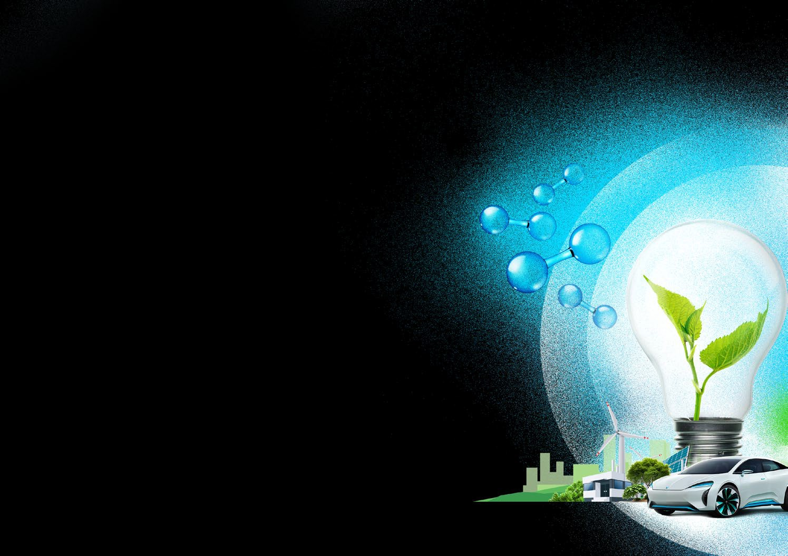
Scenariusz zajęć lekcyjnych nr 7
TEMAT LEKCJI:
Infrastruktura wodorowa
POZIOM EDUKACYJNY: podstawowy
GRUPA DOCELOWA: uczniowie szkół ponadpodstawowych (15-19 lat)
CZAS ZAJĘĆ: 45 minut (jednostka lekcyjna) PRZEDMIOT: fizyka, chemia, inne zajęcia związane z tematyką energetyki i infrastruktury
Projekt dofinansowany ze środków budżetu państwa, przyznanych przez Ministra Edukacji i Nauki w ramach Programu „Społeczna odpowiedzialność nauki II”

Slide 2
INFORMACJE
DLA NAUCZYCIELA
Scenariusz nr 7 // POZIOM PODSTAWOWY // Infrastruktura wodorowa
Co musisz wiedzieć przed zrealizowaniem zajęć?

Slide 3
Scenariusz nr 7 // POZIOM PODSTAWOWY // Infrastruktura wodorowa
GRUPA DOCELOWA:
uczniowie szkół ponadpodstawowych (15-19 lat)
PRZEBIEG LEKCJI
CZĘŚĆ 1 CZĘŚĆ 2
OKOŁO 15 MINUT OKOŁO 15 MINUT
CZAS ZAJĘĆ:
45 minut
PRZEDMIOT:
fizyka, chemia, inne zajęcia związane z tematyką energetyki i infrastruktury.
CZĘŚĆ 3
OKOŁO 15 MINUT
CEL LEKCJI / EFEKTY EDUKACYJNE:
uczniowie poznają ekosystem wodorowy,
rozumieją wielowymiarowość wykorzystywania wodoru, poznają podstawowe elementy infrastruktury wodorowej, potrafią rozróżnić „kolory” wodoru i emisyjność wodoru, rozumieją złożoność systemu elektroenergetycznego.
Nauczyciel dzieli uczniów na grupy 4-5 osobowe i prze- kazuje każdej grupie plansze wraz z legendą kolorów.
Uczniowie oznaczają odpo- wiednimi kolorami elementy infrastruktury.
Nauczyciel tłumaczy poszcze- gólne elementy systemu energetycznego.
Nauczyciel rozdaje schemat stacji tankowania wodoru oraz tabelę do uzupełnienia.
Nauczyciel prowadzi dyskusję wykorzystując przykładowe pytania:
Które elementy infrastruktury wodorowej stanowią źródło energii?
Które elementy infrastruktury są nośnikiem energii?
Czym są ,,kolory” wodoru i jakie mają znaczenie?
Gdzie może być wykorzystany wodór? Jakie gałęzie przemysłu zużywają najwięcej wodór?
Z jakimi zmianami zetknie się kierowca pojazdu spalinowego na stacji tankowania pojazdu wodorowego?
Nauczyciel przeprowadza krótki wykład na bazie przygotowanej prezentacji, który pokazuje ele- menty infrastruktury wodorowej.
MATERIAŁY:
plansze z infrastrukturą do kolorowania
kredki lub mazaki
plansze ze stacją tankowania wodoru
prezentacja
METODY PRACY:
praca w grupach dyskusja z nauczycielem wykład

Slide 4
UCZEŃ
Zadania dla uczestników zajęć lekcyjnych
Scenariusz nr 7 // POZIOM PODSTAWOWY // Infrastruktura wodorowa

Slide 5
Scenariusz nr 7 // POZIOM PODSTAWOWY // Infrastruktura wodorowa
UCZEŃ
KARTA PRACY // Infrastruktura wodorowa
ZADANIE 1
Połącz elementy infrastruktury wodorowej z rodzajem wyprodukowanego wodoru (koloru). Pokoloruj na mapie białe pola z nazwami elementów infrastruktury.
Odpowiedz na pytania:
Jakimi elementami ekosystem wodorowy różni się od obecnego systemu elektroenergetycznego?
W jakich obszarach oraz przy zastosowaniu których elementów można ograniczyć emisję gazów cieplarnianych?
Gaz ziemny (metan) Zielony wodór Szary wodór Niebieski wodór Prąd elektryczny Ciepło

Slide 6
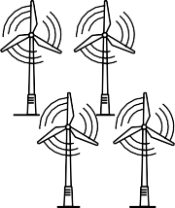
Scenariusz nr 7 // POZIOM PODSTAWOWY // Infrastruktura wodorowa
UCZEŃ
KARTA PRACY // Infrastruktura wodorowa - plansza do kolorowania
SMR z wychwytem i utylizacją węgla (ang. CCU)
H² (zielony /szary /niebieski)
Sprężanie / skraplanie wodoru (szary wodór)
Gazyfikacja węgla
Metanizacja
Konwersja
Reforming gazowy metanu (ang. SMR)
Niebieski wodór
Szary wodór
Syntetyczny
metan
Magazynowanie
Sprężony / ciekły
LOHC
OZE
transport H
Ciekły nośnik wodoru organicznego (ang. LOHC)
(zielony wod²ór)
^{H}2
NH₃
Pojazdy wodorowe
Rafineria
Bezpośrednie użycie
Amoniak
Elektrownia
CH₃OH
Użycie komercyjne
Przemysł chemiczny
Metanol
Elektroliza
Użycie w przemyśle (cement, stal, inne)
Rekonwersja
Elektroliza
Użycie mieszkaniowe
H₂ H₂ H₂ H₂ H₂ H₂
Magazyn H
²
Transport morski LH_{²}

Slide 7
Scenariusz nr 7 // POZIOM PODSTAWOWY // Infrastruktura wodorowa
UCZEŃ
KARTA PRACY // Stacja tankowania wodoru
ZADANIE 2
Uzupełnij tabelę łącząc terminy z odpowiednimi opisami ich funkcji.
Przeanalizuj załączoną grafikę i wybierając numery 1-6, przypisz odpowiednie elementy stacji tankowania wodoru do terminów.
DEFINICJE DO WYBORU:
DYSTRYBUTOR // PROCES KOMPRESJI // BUFORY // ŹRÓDŁO WODORU // WYMIENNIK CIEPŁA
NR
PEŁNIONA FUNKCJA
PEŁNIONA FUNKCJA
H₂ jest sprężane pod ciśnieniem 350 lub 700 barów.
Przechowywanie H₂ pod wysokim ciśnieniem. H₂ jest przelewany do zbiornika pojazdu.
H₂ jest przechowywany w butlach gazowych w 200 barach. H₂ jest schładzany do -40 stopni przed dostawą.

Slide 8
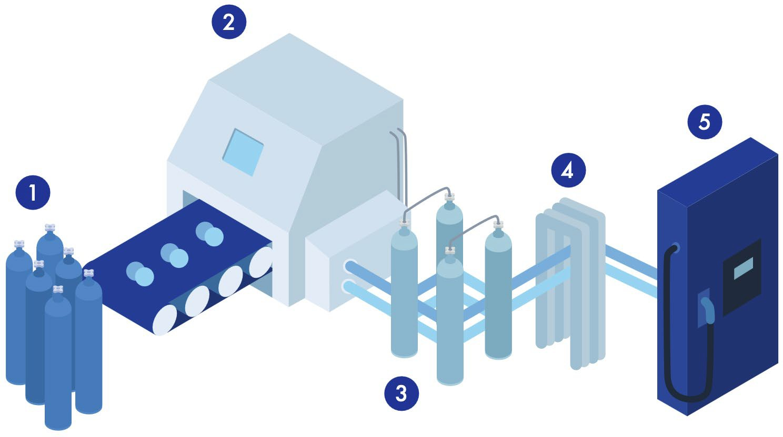
Scenariusz nr 7 // POZIOM PODSTAWOWY // Infrastruktura wodorowa
UCZEŃ
KARTA PRACY // Stacja tankowania wodoru
Źródło: Szkoła Wodorowa, Wydawca Urząd Marszałkowski Województwa Wielkopolskiego, ISBN 978-83-60782-31-6, https://mh.energy/szkola-wodorowa

Slide 9
NAUCZYCIEL
Materiały z informacjami dla nauczyciela o wodorze. Slajdy można zaprezentować uczniom w trakcie zajęć.
Scenariusz nr 7 // POZIOM PODSTAWOWY // Infrastruktura wodorowa

Slide 10
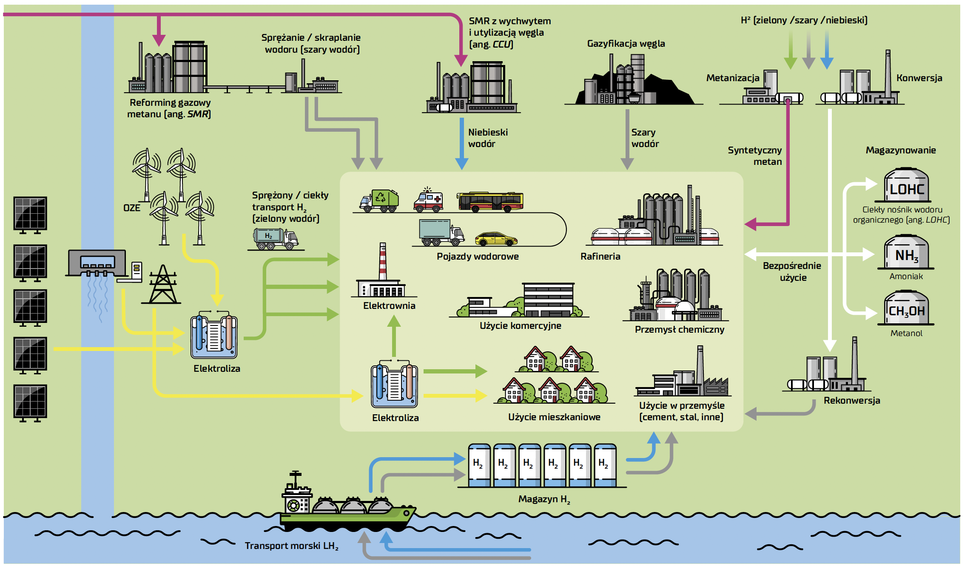
Scenariusz nr 7 // POZIOM PODSTAWOWY // Infrastruktura wodorowa
NAUCZYCIEL
KARTA PRACY // Świat paliw kopalnych
ZADANIE 1 – ODPOWIEDZI

Slide 11
Scenariusz nr 7 // POZIOM PODSTAWOWY // Infrastruktura wodorowa
NAUCZYCIEL
KARTA PRACY // Stacja tankowania wodoru
ZADANIE 2 – ODPOWIEDZI
NR
PEŁNIONA FUNKCJA
PEŁNIONA FUNKCJA
2.
Proces kompresji
H₂ jest sprężane pod ciśnieniem 350 lub 700 barów.
Przechowywanie H₂ pod wysokim ciśnieniem. H₂ jest przelewany do zbiornika pojazdu.
H₂ jest przechowywany w butlach gazowych w 200 barach. H₂ jest schładzany do -40 stopni przed dostawą.
3.
Bufory
5.
Dystrybutor
1.
Źródło wodoru
4.
Wymiennik ciepła

Slide 12
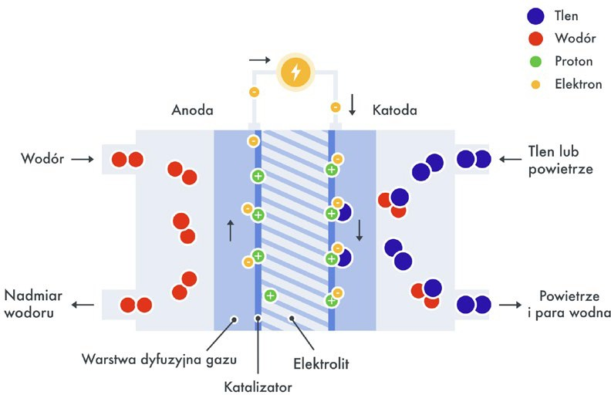
Scenariusz nr 7 // POZIOM PODSTAWOWY // Infrastruktura wodorowa
NAUCZYCIEL
KARTA WIEDZY //
Ogniwo paliwowe
Ogniwo paliwowe to urządzenie elektrochemiczne, które bezpośrednio przekształca energię chemiczną w energię elektryczną. Zazwyczaj jako paliwo używany jest wodór, który reaguje z tlenem, wytwarzając energię, wodę i ciepło. W trakcie tego procesu nie powstają żadne inne produkty, co sprawia, że energia elektryczna pozyskiwana w ten sposób jest neu- tralna dla środowiska.
BUDOWA OGNIWA PALIWOWEGO
Jak działa ogniwo paliwowe? Z jednej strony dostarczamy wodór, który na anodzie rozbijany jest na proton i elektron. Sercem ogniwa jest mem- brana/elektrolit, która/y przewodzi tylko protony, wobec czego elektrony poruszają się inną drogą. Z drugiej strony do katody dostarczany jest tlen z powietrza. Wskutek połączenia tlenu z wodorem powstaje woda i ciepło.
Na drodze elektronów znajduje się dowolny odbiornik elektryczny. Poje- dynczą membranę można łączyć w stosy skalując ogniwo tak, aby zasilić urządzenie od wielkości zegarka czy telefonu, poprzez zasilanie urządzeń domowych czy samochodów osobowych, kończąc na samochodach cię- żarowych, samolotach czy pociągach.
Źródło: Szkoła Wodorowa, Wydawca Urząd Marszałkowski Województwa Wielkopolskiego, ISBN 978-83-60782-31-6, https://mh.energy/szkola-wodorowa

Slide 13
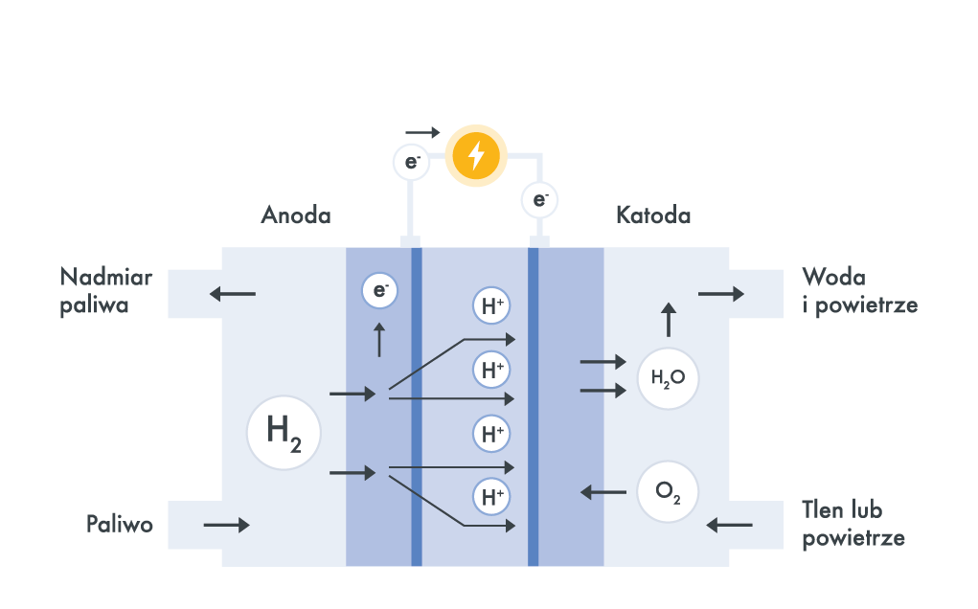
Scenariusz nr 7 // POZIOM PODSTAWOWY // Infrastruktura wodorowa
NAUCZYCIEL
KARTA WIEDZY //
Elektrolizer
Elektrolizer jest urządzeniem podobnym do ogniwa paliwowego, ale dzia- ła w przeciwnym kierunku - przy pomocy energii elektrycznej rozkłada wodę na wodór i tlen. Reakcja zachodząca w elektrolizerach jest tą samą reakcją, która zachodzi w ogniwach paliwowych, jednak zmienia się tylko jej „kierunek”. Z tego powodu budowa, zalety i ograniczenia elektrolizerów oraz ogniw paliwowych, będą w znacznej części się pokrywać.
ELEKTROLIZER Z ELEKTROLITEM POLIMEROWYM (PEM)
Anoda: Katoda: Łącznie:
2H₂O - 4e⁻ -> O₂ + 4H⁺
2H⁺ + 2e⁻ -> H₂
2H₂O -> 2H₂ + O₂
Elektrolizer wymaga zasilania. W przypadku wykorzystania odnawialnych źródeł energii lub energii jądrowej, istnieje możliwość wyprodukowania wodoru bez emisji gazów cieplarnianych, co jest jednym z celów transfor- macji energetycznej.
Źródło: Szkoła Wodorowa, Wydawca Urząd Marszałkowski Województwa Wielkopolskiego, ISBN 978-83-60782-31-6, https://mh.energy/szkola-wodorowa

Slide 14
Scenariusz nr 7 // POZIOM PODSTAWOWY // Infrastruktura wodorowa
NAUCZYCIEL
KARTA WIEDZY //
Konwersja
energii
ŹRÓDŁA ENERGII
OZE
Elektrownia konwencjonalna
Elektrownia jądrowa
światło
elektryczność
dźwięk
Zgodnie z zasadami fizyki, energię można prze- kształcić w inną formę np. ciepło, światło lub dźwięk. Każde przekształcenie związane jest jednak ze stra- tami. Dlatego istotne jest, aby instalacje do produkcji wodoru znajdowały się możliwie jak najbliżej źródła zużycia. Energia elektryczna oraz wodór to nośni- ki energii, które z łatwością możemy przekształcić w użyteczną formę energii. Wodór być może trakto- wany jako magazyn.
piec elektryczny
ogniwo paliwowe
elektrolizer
ciepło
wodór
silnik elektryczny
energia kinetyczna (ruch)
silnik spa
/ bezpośredn
linowy
ie spalanie
Dzięki technologiom wodorowym możemy zasilić urządzenia, których nie można bezpośrednio połą- czyć ze źródłami energii. Jednocześnie wykorzystu- jąc bezemisyjne źródła energii (OZE / energetykę ją- drową) możemy zredukować emisyjność przemysłu wykorzystującego wodór jako substrat chemiczny.
ciepło
energia kinetyczna (ruch)
substrat chemiczny
smary
tłuszcze
nawozy
stal
leki
paliwo
szkło
źródła energii
formy energii
substrat chemiczny do produkcji
przekształcenie energii

Slide 15
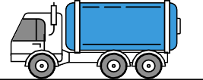
Scenariusz nr 7 // POZIOM PODSTAWOWY // Infrastruktura wodorowa
NAUCZYCIEL
KARTA WIEDZY //
Transport i dystrybucja wodoru
Dystrybucja i transport wodoru są kluczowymi elementami w gospodarce wodorowej. Po pierwsze, wodór musi być efektywnie dostarczany do miejsc, gdzie będzie wykorzystywany, takich jak stacje tankowania dla pojazdów napędzanych wodorem, elektrownie wodorowe (gazowe) czy zakłady prze- mysłowe. Po drugie, ze względu na jego niską gęstość energetyczną, wodór wymaga specjalnych metod przechowywania i transportu, takich jak wy- sokociśnieniowe zbiorniki, kriogeniczne chłodzenie lub konwersja do in- nych nośników, np. amoniaku. Po trzecie, infrastruktura do transportu wo- doru, w tym rurociągi, terminale czy systemy transportu morskiego, musi być odpowiednio rozwinięta, aby umożliwić jego masowe wykorzystanie. Wodór jest łatwopalnym gazem, co wymaga zaawansowanych technologii i procedur, aby minimalizować ryzyko wycieków i wybuchów. Ponadto, roz- wój efektywnej dystrybucji i transportu wodoru wpływa na koszt końcowy tego paliwa, co jest istotne dla konkurencyjności gospodarki wodorowej.
WODOROWE TREAILERY (CYSTERNY)
Transportują wodór w postaci sprężonego gazu lub formie skroplonej. Nie ma potrzeby budowy nowej infrastruktury. Są opłacalne na krótkich odcinkach – do 200 km.
H₂
GAZOCIĄGI
Dzięki rurociągom można przesyłać mieszankę gazu ziemnego i wodoru. Trzeba jednak zbadać wytrzymałość
każdego odcinka gazociągu oraz odseparować wodór
na końcu węzła.
TANKOWCE
Istnieją już tankowce do transportu skroplonego gazu zielonego LNG. W podobny sposób może być schłodzony i transportowany wodór.
Należy pamiętać, że świat oparty na ropie i węglu powstawał przez ostatnie 150 lat. Transformacja energetyczna oparta o zrównoważone technologie będzie wymagać prac, które będą trwały przez najbliższe dekady. W związ- ku z czym, należy w maksymalnym stopniu wykorzystać istniejącą już in- frastrukturę (np. gazową), by oszczędzić czas i nakłady inwestycyjne.
WODOROCIĄGI
Dedykowane rurociągi do przesyłu czystego wodoru. Wodorociągi są zoptymalizowane do przesyłu wodoru, pod kątem ciśnienia, materiału i odbiorców końcowych.

Slide 16
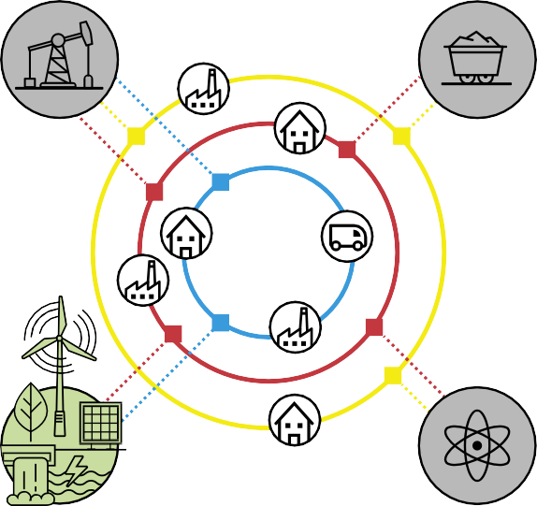
Scenariusz nr 7 // POZIOM PODSTAWOWY // Infrastruktura wodorowa
NAUCZYCIEL
KARTA WIEDZY //
Integracja
i optymalizacja
TERAŹNIEJSZOŚĆ
Uniwersalność wodoru umożliwia integrację i optymalizację różnych sek- torów gospodarki, tj. energetyki, ciepłownictwa, transportu, przemysłu i budownictwa. W ten sposób zwiększymy efektywność energetyczną i ograniczymy emisję gazów cieplarnianych w danych branżach.
Nadwyżki energii elektrycznej, cieplnej czy organicznych odpadów, mogą być wykorzystane do produkcji wodoru i zmagazynowane w celu wykorzy- stania w późniejszym czasie lub w zupełnie innym przeznaczeniu. Przykła- dowo, fabryka pokryta modułami fotowoltaicznymi w tygodniu konsumu- je energię elektryczną na własne potrzeby, a w weekend tą samą energię przeznacza do produkcji wodoru, który można wykorzystać do napędzania wózków widłowych.
PRZYSZŁOŚĆ
Ciepło odpadowe ze spalarni odpadów może służyć do zasilenia elektro- lizerów wysokotemperaturowych. Wyprodukowany wodór może być ma- gazynowany cały rok, by służyć do ogrzewania wody i budynków w sezonie grzewczym.
H_{²}
sieć ciepłownicza
sieć energetyczna
ciekłe
i gazowe paliwa
wodór
Warto pamiętać, że wprowadzenie wodoru do łączenia sektorów wymaga znaczących inwestycji w infrastrukturę, technologie, a także odpowiednich regulacji, aby stworzyć odpowiednie warunki do jego wykorzystania w skali masowej.
Rys. na podstawie: Technology Roadmap - Hydrogen and Fuel Cells, International Energy Agency 2015

Slide 17
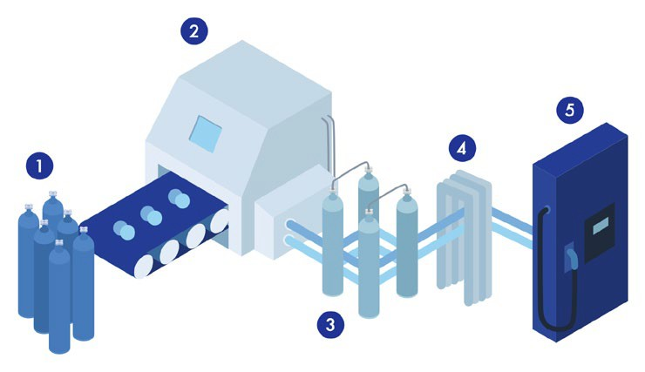
Scenariusz nr 7 // POZIOM PODSTAWOWY // Infrastruktura wodorowa
NAUCZYCIEL
KARTA WIEDZY //
Stacje tankowania wodoru
Stacja tankowania wodoru nie różni się znacząco od tradycyjnej stacji ben- zynowej. Wodór jest gazem, więc tankowanie będzie podobne jak przy tan- kowaniu LPG – trwa około 5 minut aż do momentu napełnienia całego zbiornika.
Przyjęte są 2 standardy ciśnienia – 700 bar (dla samochodów osobowych) oraz 350 bar (dla autobusów i pojazdów ciężarowych). Wysokie ciśnienia umożliwiają osiągnięcie podobnych zasięgów charakterystycznych dla sa- mochodów spalinowych. Obecnie jest to ok. 650 km na pełnym zbiorniku.
Powstaje klasyczny problem „jajka i kury”. Czy powinniśmy zacząć roz- wijać gospodarkę wodorową od budowy stacji tankowania, by zapewnić niezbędną infrastrukturę wodorową? Czy jednak powinniśmy zacząć od wykreowania popytu na pojazdy wodorowe? Na te pytanie próbuje odpo- wiedzieć obecnie branża wodorowa.
1. ŹRÓDŁO WODORU
3. BUFORY
Przechowywanie H pod
5. DYSTRYBUTOR
H jest przechowywany
H jest przelewany
2
w butlach gazowych w
200 barach.
2. PROCES KOMPRESJI
H₂ jest sprężane pod ciśnieniem 350 lub
700 barów
2
wysokim ciśnieniem.
4.WYMIENNIK CIEPŁA
H₂ jest schładzany do –40 stopni przed dostawą.
2
do zbiornika pojazdu.
Władze miast w Polsce kupują już autobusy wodorowe i budują stacje z dofinansowaniem publicznym. W ten sposób w Polsce tworzy się sieć dystrybucji wodoru. W Europie jest już 161 otwartych stacji tankowania wo- doru i 60 w trakcie budowy.
Źródło: Szkoła Wodorowa, Wydawca Urząd Marszałkowski Województwa Wielkopolskiego, ISBN 978-83-60782-31-6, https://mh.energy/szkola-wodorowa

Slide 18
Scenariusz nr 7 // POZIOM PODSTAWOWY // Infrastruktura wodorowa
NAUCZYCIEL
ŹRÓDŁA DANYCH
Hydrogen - key energy carrier to reach decarbonization goals, https://www.endress.com/en/industry-expertise/oil-gas-marine/hydrogen-ready.
How and HRS works, Hydrogen Mobility Europe, https://h2me.eu/about/how-an-hrs-works
„Szkoła wodorowa”. Wydawca Urząd Marszałkowski Województwa Wielkopolskiego, ISBN 978-83-60782-31-6.
Technology Roadmap - Hydrogen and Fuel Cells, International Energy Agency 2015, https://iea.blob.core.windows.net/assets/e669e0b6-148c-4d5c-816b-a7661301fa96/ TechnologyRoadmapHydrogenandFuelCells.pdf.
Filling up with H2, Hydrogen mobility starts now, H2.LIVE platform, https://h2.live/en/.
MATERIAŁY UZUPEŁNIAJĄCE
Zespół ds. Rozwoju Przemysłu OZE i Korzyści dla Polskiej Gospodarki, Raport zespołu nr 4, Gospodarka Wodorowa, Warszawa, maj 2020 https://klasterwodorowy.pl/images/zdjecia/Gospodarka%20Wodorowa.%20Reko- mendacje%20grupy%204.pdf
J. Jaworski, E. Kukulska-Zając, P. Kułaga, Wybrane zagadnienia dotyczące wpływu do- datku wodoru do gazu ziemnego na elementy systemu gazowniczego, Nafta-Gaz 2019, nr 10, s. 625–632.
The Economic Impacts of Desert Power, Socio-economic aspects of an EUMENA rene- wable energy transition, Dii GmBH, 2013
https://dii-desertenergy.org/wp-content/uploads/2023/09/2013-07-30_Dii_EIDP_ EN_Digital.pdf
Hydrogen, IRENA, https://www.irena.org/Energy-Transition/Technology/Hydrogen
WIEDZA O WODORZE
Strategia Bezpieczeństwa Technologii Wodorowych w Polsce na lata 2023-2030
https://itech.lukasiewicz.gov.pl/wp-content/uploads/2024/03/Strategia-bezpieczenstwa-technologii-wodorowych-w-Polsce-na-lata-2023-2030.pdf
Bezpieczeństwo w technologiach wodorowych
https://itech.lukasiewicz.gov.pl/2023/10/11/bezpieczenstwo-w-technologiach-wodorowych-w-8-raportach/
H₂: Opinie i preferencje Polek i Polaków
https://itech.lukasiewicz.gov.pl/2023/05/10/h2-opinie-i-preferencje-polek-i-polakow/
Wodór w Polsce w perspektywie 2030+ https://itech.lukasiewicz.gov.pl/2023/06/09/wodor-polsce-w-perspektywie-2030/

Slide 19
Projekt dofinansowany ze środków budżetu państwa, przyznanych przez Ministra Edukacji i Nauki w ramach Programu „Społeczna odpowiedzialność nauki II”

